Slide 1
Презентация «Лев Николаевич Толстой. Жизнь и судьба»
Автор: Иванова Л.Ю.
учитель русского языка
Центра образования

Slide 2
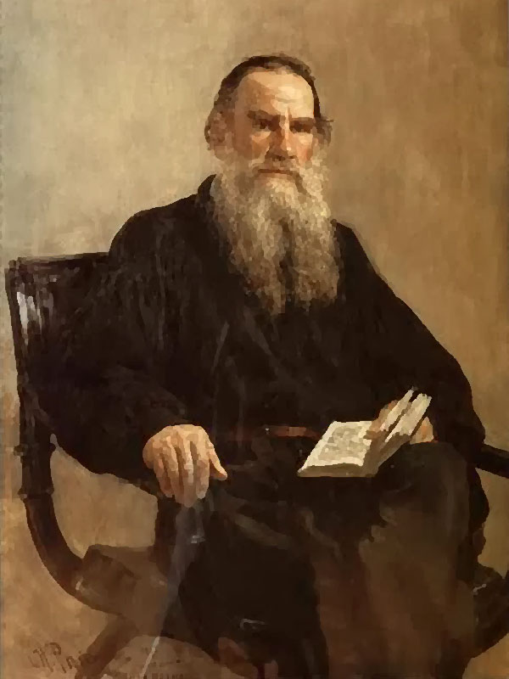
Лев Николаевич Толстой (1829 — 1910)
«Власть над собой — самая высшая власть, порабощенность своими страстями — самое страшное рабство».

Slide 3
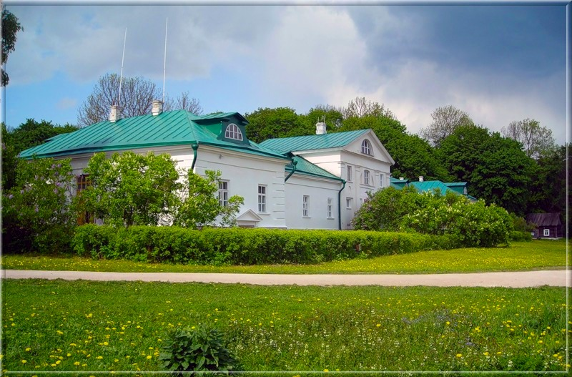
Родился 28 августа (9 сентября н.с.) в имении Ясная Поляна Тульской губернии.

Slide 4
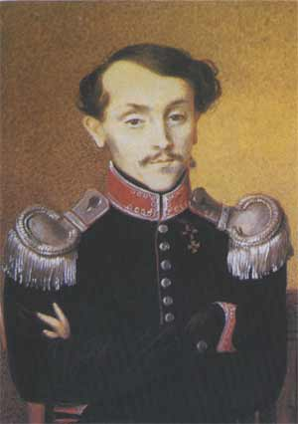
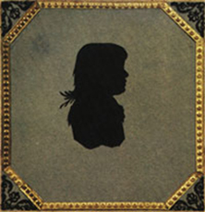
Родители: граф Толстой Николай Ильич, мать Волконская Мария Николаевна.
Notes:
Считается, что внешне Лев Толстой был очень похож на свою мать, но он ее не помнил и достоверных ее портретов не сохранилось, только силуэт в детстве. Она была очень хорошо образована для своего времени. Знала четыре языка: французский, немецкий, английский и итальянский и - что было тогда редкостью - хорошо знала русский. Отец, как и в "Войне и мире" серьезно обучал ее наукам и управлению имениями, но, в отличие от романа, взгляды у них совпадали. В программу обучения княжны входили математика, физика, география, логика, русская словесность, всеобщая история, естественные науки.
Отец Льва Толстого - граф Николай Ильич (1794-1837) 6-ти лет был зачислен на службу с чином губернского регистратора. В 1812 году переменил гражданскую службу на военную, «несмотря на нежелание, страх и отговоры родителей». 11 июня Н. И. Толстой был зачислен корнетом в 3-й Украинский казачий полк, вскоре переименованный в Иркутский гусарский полк. 12 июня 1812 г. Наполеон перешел границу России и началась Отечественная война. Николаю Ильичу не пришлось принять участие ни в одном сражении в пределах России, но в декабре 1812 года он был отправлен в заграничный поход. Известно, что по дороге "места, верст на десять засеянные телами" заставили его понять весь ужас войны, о чем он писал родным: «мое военное настроение очень ослабело: истребление человеческого рода уже не так занимает меня, и я думаю о счастьи жить в безвестности с милой женой и быть окруженным детьми мал мала меньшими». Н.И. участвовал во всех крупных сражениях, был участником «битвы народов» под Лейпцигом и за нее получил чин штабс-ротмистра. Свадьба княжны Марии Николаевны Волконской и графа Николая Ильича Толстого состоялась в 1922 г. Венчание происходило в церкви села Ясенево, расположенного близ подмосковного имения Трубецких Битцы. «Брак ее с моим отцом, — говорит Л.Н Толстой, — был устроен родными ее и моего отца. Она была богатая, уже не первой молодости сирота, отец же был веселый, блестящий молодой человек с именем и связями, но с очень расстроенным (до такой степени расстроенным, что отец даже отказался от наследства) моим дедом Толстым состоянием». Похоже, жених и невеста равно не были влюблены друг в друга, однако брак оказался счастливым.

Slide 5
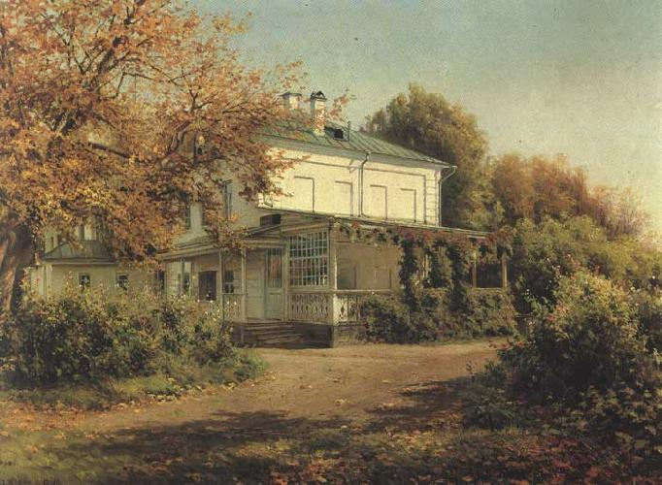
После смерти родителей (мать умерла в 1830, отец в 1837) будущий писатель с тремя братьями и сестрой переехал в Казань, к опекунше П. Юшковой.
Шестнадцатилетним юношей поступил в Казанский университет, сначала на философский факультет по разряду арабско-турецкой словесности, затем учился на юридическом факультете (1844 — 47). В 1847, не окончив курс, ушел из университета и поселился в Ясной Поляне, полученной им в собственность как отцовское наследство.
Notes:
Последующие четыре года будущий писатель провел в исканиях: пытался переустроить быт крестьян Ясной Поляны (1847), жил светской жизнью в Москве (1848), в Петербургском университете держал экзамены на степень кандидата права (весна 1849), определился на службу канцелярским служащим в Тульское дворянское депутатское собрание (осень 1849).

Slide 6
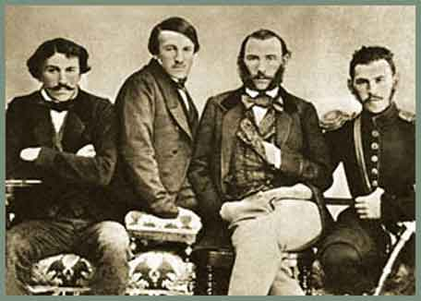
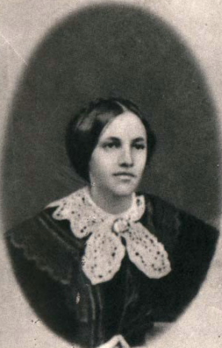
Лев Толстой с братьями. Сестра Л.Толстого.

Slide 7

В 1851 уехал из Ясной Поляны на Кавказ, место службы его старшего брата Николая, добровольцем участвовал в военных действиях против чеченцев.
Сдал экзамен на юнкера, готовясь стать офицером.
В 1854, будучи артиллерийским офицером, перевелся в Дунайскую армию, действовавшую против турок.
Notes:
Эпизоды Кавказской войны описаны им в рассказах "Набег" (1853), "Рубка леса" (1855), в повести "Казаки" (1852 — 63). Сдал экзамен на юнкера, готовясь стать офицером.

Slide 8
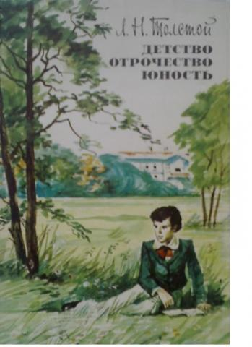
Начало литературной деятельности.
На Кавказе Толстой всерьез начал заниматься литературным творчеством, пишет повесть "Детство", которая была одобрена Некрасовым и напечатана в журнале "Современник". Позже там была напечатана повесть "Отрочество" (1852 — 54).
Notes:
Вскоре после начала Крымской войны Толстого по его личной просьбе перевели в Севастополь, где он участвовал в защите осажденного города, проявляя редкое бесстрашие. Награжден орденом св. Анны с надписью "За храбрость" и медалями "За защиту Севастополя". В "Севастопольских рассказах" он создал беспощадно достоверную картину войны, что произвело огромное впечатление на русское общество. В эти же годы написал последнюю часть трилогии — "Юность" (1855 — 56), в которой заявил себя не просто "поэтом детства", а исследователем человеческой природы. Этот интерес к человеку и желание понять законы душевной и духовной жизни сохранится и в дальнейшем творчестве.

Slide 9
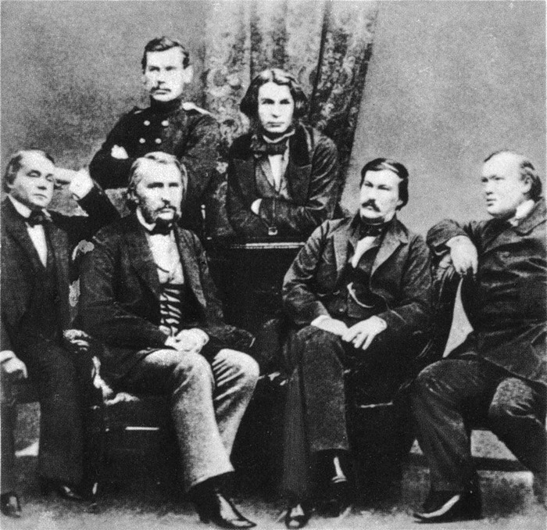
В 1855, приехав в Петербург, Толстой сблизился с сотрудниками журнала "Современник", познакомился с Тургеневым, Гончаровым, Островским, Чернышевским.
Notes:
Осенью 1856 вышел в отставку ("Военная карьера — не моя..." — пишет он в дневнике) и в 1857 отправился в полугодичное заграничное путешествие по Франции, Швейцарии, Италии, Германии

Slide 10

В 1859 открыл в Ясной Поляне школу для крестьянских детей, где сам проводил занятия.
Помогал открыть более 20 школ в окрестных деревнях. С целью изучить постановку школьного дела за границей в 1860 — 1861 Толстой совершил вторую поездку в Европу, осматривал школы во Франции, Италии, Германии, Англии. В Лондоне познакомился с Герценым, посетил лекцию Диккенса.
Notes:
В мае 1861 (год отмены крепостного права) возвратился в Ясную Поляну, вступил в должность мирового посредника и активно защищал интересы крестьян, решая их споры с помещиками о земле, за что тульское дворянство, недовольное его действиями, потребовало отстранения его от должности. В 1862 Сенат издал указ об увольнении Толстого. Началось тайное наблюдение за ним со стороны III отделения. Летом жандармы произвели обыск в его отсутствие, уверенные, что найдут тайную типографию, которую писатель якобы приобрел после встреч и долгого общения с Герценым в Лондоне.

Slide 11
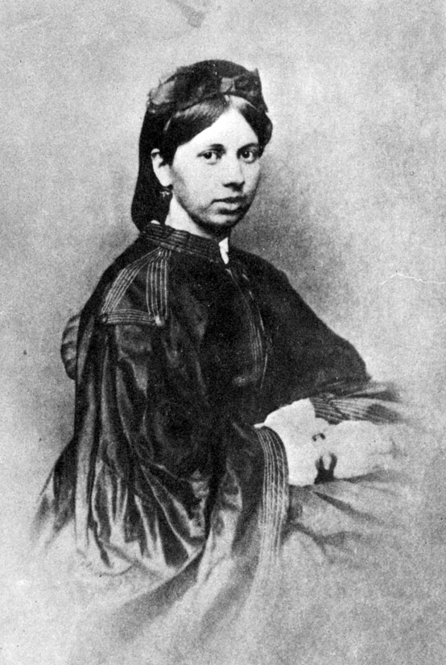
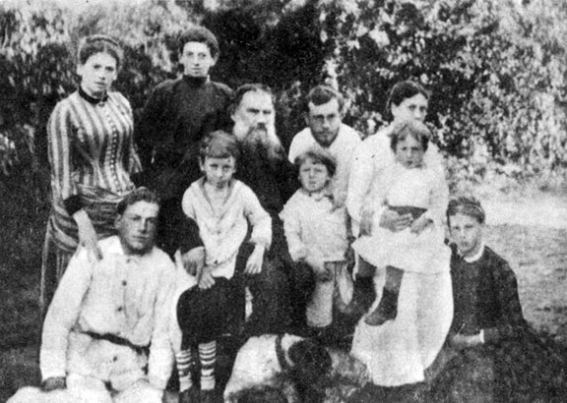
В 1862 жизнь Толстого, его быт упорядочились на долгие годы: он женился на дочери московского врача Софье Андреевне Берс и началась патриархальная жизнь в своем имении. Толстые воспитали девятерых детей.

Slide 12
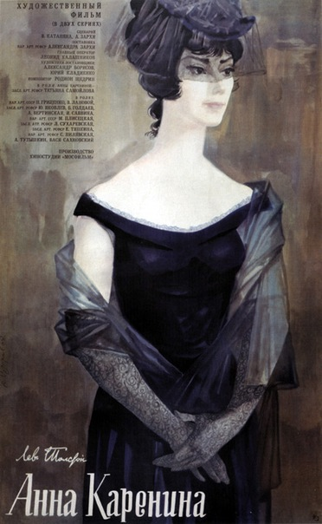
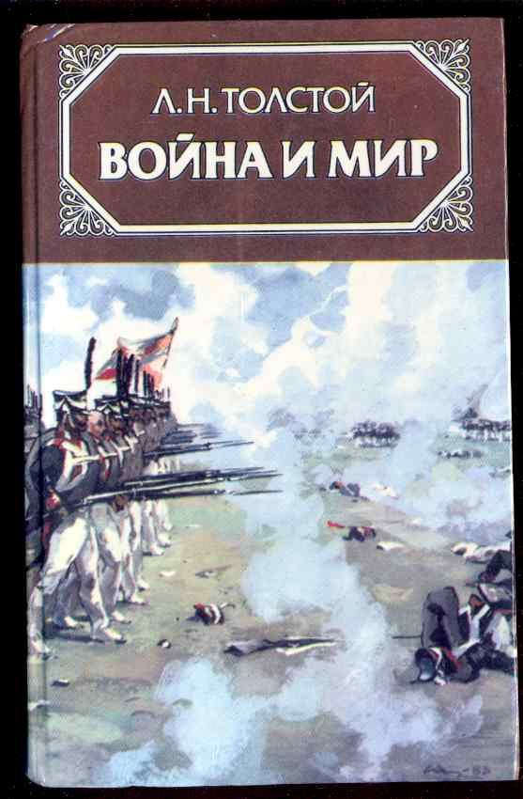
1860 — 1870-е годы были отмечены появлением в свет двух произведений Толстого, которые обессмертили его имя: "Война и мир" (1863 — 69), "Анна Каренина" (1873 — 77).
Notes:
В начале 1880-х семья Толстых переехала в Москву, чтобы дать образование подраставшим детям. С этого времени зимы Толстой проводил в Москве. Здесь в 1882 он участвовал в переписи московского населения, близко познакомился с жизнью обитателей городских трущоб, которую описал в трактате "Так что же нам делать?" (1882 — 86), и сделал вывод: "...Так нельзя жить, нельзя так жить, нельзя!"
Новое миросозерцание Толстой выразил в произведении "Исповедь" (1879㭎), где рассказал о перевороте в своих взглядах, смысл которых он видел в разрыве с идеологией дворянского класса и переходе на сторону "простого трудового народа". Этот перелом привел Толстого к отрицанию государства, казенной церкви и собственности. Сознание бессмысленности жизни перед лицом неизбежной смерти привело его к вере в Бога.

Slide 13
Новое миросозерцание Толстой выразил в произведении "Исповедь" (1879).
В основу своего учения кладет нравственные заповеди Нового Завета: требование любви к людям и проповедь непротивления злу насилием составляют смысл так называемого "толстовства", которое делается популярным не только в России, но и за границей.
В этот период он пришел к полному отрицанию своей предшествующей литературной деятельности, занялся физическим трудом, пахал, шил сапоги, перешел на вегетарианскую пищу. В 1891 публично отказался от авторской собственности на все свои сочинения, написанные после 1880.
Notes:
Под влиянием друзей и истинных поклонников его таланта, а также личной потребности в литературной деятельности Толстой в 1890-е изменил свое отрицательное отношение к искусству. В эти годы создал драму "Власть тьмы" (1886), пьесу "Плоды просвещения" (1886 — 90), роман "Воскресение" (1889 — 99).

Slide 14
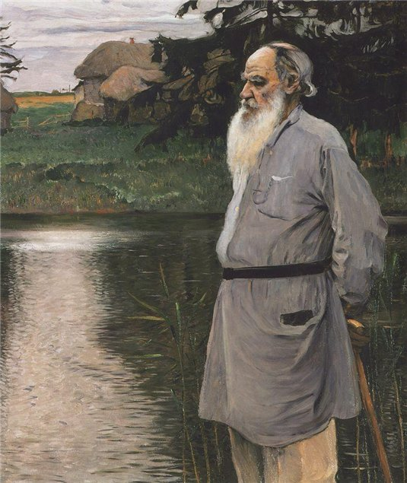
В 1891, 1893, 1898 участвовал в помощи крестьянам голодающих губерний, организовал бесплатные столовые.
В последнее десятилетие занимался, как и всегда, напряженным творческим трудом. Написаны повесть "Хаджи-Мурат" (1896 — 1904), драма "Живой труп" (1900), рассказ "После бала" (1903).

Slide 15
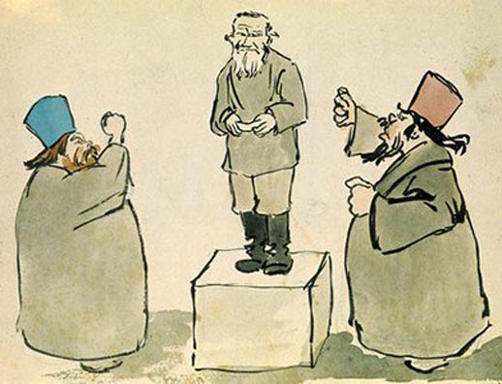
Отлучение Л.Н.Толстого от церкви.
В начале 1900 написал ряд статей, разоблачающих всю систему государственного управления.
Правительство Николая II вынесло постановление, по которому Святейший Синод (высшее церковное учреждение России) отлучило Толстого от церкви, чем вызвало волну возмущения в обществе.

Slide 16
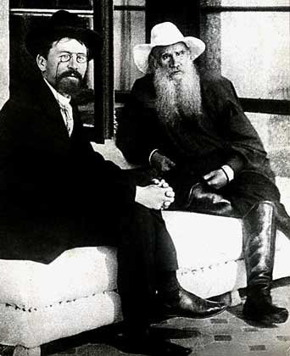
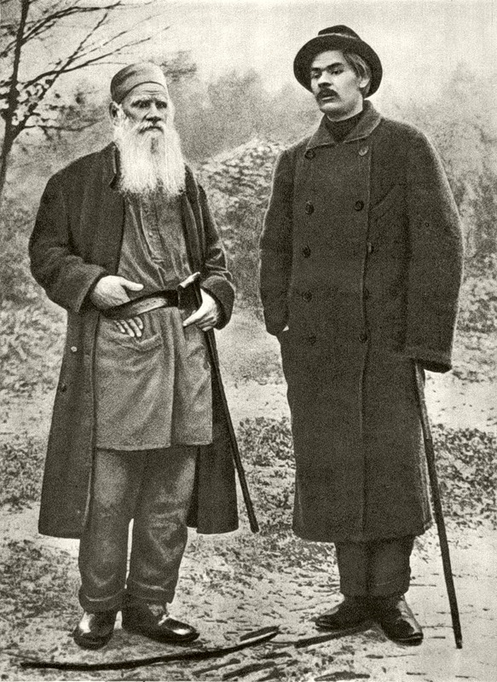
В 1901 Толстой жил в Крыму, лечился после тяжелой болезни, часто встречался с Чеховым и М. Горьким.

Slide 17
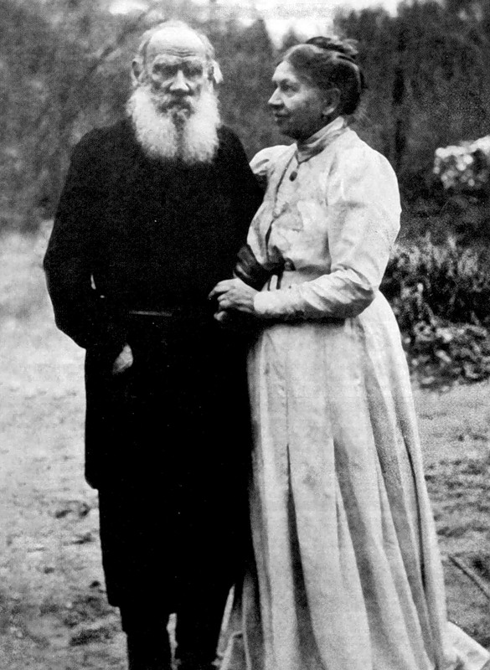
Л.Н.Толстой и С.А. Толстая – 48 лет брака.
В последние годы жизни, когда Толстой составлял завещание, он оказался в центре интриг и раздоров между "толстовцами«, и женой, которая защищала благополучие своей семьи, детей .
Notes:
Стараясь привести свой образ жизни в соответствие с убеждениями и тяготясь барским укладом жизни в усадьбе. Толстой 10 ноября 1910 тайно покинул Ясную Поляну. Здоровье 82-летнего писателя не выдержало путешествия. Он простудился и, заболев, 20 ноября скончался в пути на станции Астапово Рязанс ко-Уральской железной дороги.

Slide 18
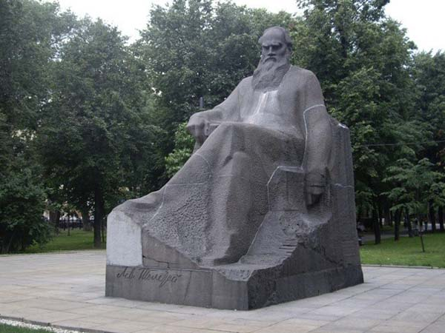
Похоронен в Ясной Поляне. (памятник в Москве)

